Slide 1
EL SALVADOR: Resultados de PEPFAR al tercer Trimestre AÑO FISCAL 2,016
El Salvador, Octubre, 2016

Slide 2
CONTENIDO
Cobertura geográfica de los fondos de PEPFAR AF 2,016
Resultados acumulados de los indicadores PEPFAR de la cascada
Número personas que recibieron paquete de prevención combinada -KP_PREV
Número de personas que hicieron la prueba de VIH- HTC_TST
Número de personas VIH+ identificadas - HTC_POS
Número de personas con TB que conocen su estatus de VIH - TB_STAT
Número de PVIH que iniciaron ARVs - TX_NEW
Número de PVIH en tratamiento - TX_CURR
Discusión sobre cómo PEPFAR puede mejorar su desempeño
Notes:
Los datos de todos los indicadores están actualizados al 3er. Trimestre, a excepción de TX_CURR (TX_CURR ESTA ACTUALIZADO A T2).

Slide 3
Generalidades del reporte
Resultados de T1-T3 año fiscal 2,016 (Octubre 2,015-Junio 2,016)
Fuente de los Datos: DATIM
No se incluyen datos de DoD y PC

Slide 4
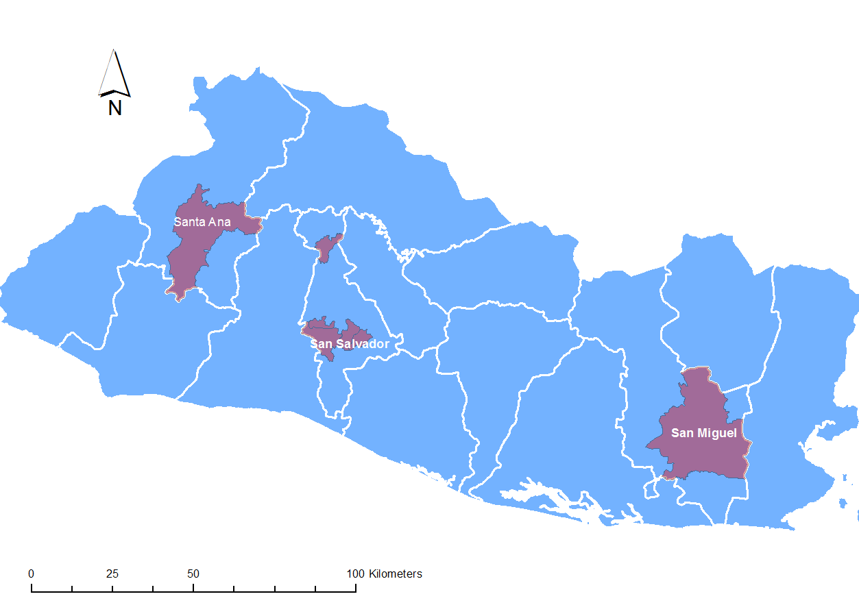
PEPFAR en EL SALVADOR AÑO FISCAL 2,016
PEPFAR EL SALVADOR –Año fiscal 2,016
Agencias
Socios implementadores
CAPACITY+ (USAID)
PREVENCIÓN COMBINADA (USAID)
URC (CDC)
UVG (CDC)
Cobertura geográfica
Departamentos: 3
Municipios: 7
Servicios de salud: 11
Notes:
PEPFAR EL SALVADOR: EN 3 DEPARTAMENTOS Y 7 MUNICIPIOS. EN 6 SERVICIOS PARA HTC Y 5 PARA TX. EN LOS MUNICIPIOS DE SANTA ANA Y SAN MIGUEL SE INICIO A TRABAJAR A PARTIR DE JULIO 2016 PERO NO SE HAN REPORTADO RESULTADOS, ESTO SE HARA EN Q4.

Slide 5
Fuente: DATIM
Notes:
EL YIELD DE EL SALVADOR FUE DE 7.9 (112/1405)

Slide 6
Logro: 73.4%
Fuente: DATIM
Notes:
PC=POBLACION CLAVE. El 73% corresponde al porcentaje de lo acumulado AF16 en relación a la meta AF16.
TODA LA ACTIVIDAD DE KP_PREV SE HA REPORTADO EN EL MUNICIPIO DE SAN SALVADOR.

Slide 7
HTC_TST Y HTC_POS : RESULTADO ACUMULADO Y META
Logro: 45%
Logro: 28%
Fuente: DATIM
Notes:
HACER NOTAR QUE SOLO CON LO QUE SE HA LOGRADO EN 3 TRIMESTRES SE HA LOGRADO SUPERAR LO REALIZADO EL AÑO PASADO DE HTC_POSITIVOS. RELACIONAR LAS DOS GRAFICAS. EL % DE LA COLUMNA “ACUMULADO AF 16” ES EN RELACION A LA META AF 16.

Slide 8
HTC_TST Y HTC_POS : RESULTADO ACUMULADO Y META POR MUNICIPO
Fuente: DATIM
Notes:
El % de la columna “ACUMULADO AF 16” es en relación a la meta FY16.

Slide 9
TB_STAT: RESULTADOS ACUMULADO Y META POR MUNICIPO
Logro: 73%
Fuente: DATIM

Slide 10
Fuente: DATIM

Slide 11
Fuente: DATIM

Slide 12
Logro: 85%
Logro: 80%
Logro: 101%
Logro: 81%
Logro: 56%
*Resultado des-duplicado
Fuente: DATIM

Slide 13
*Resultado des-duplicado
Fuente: DATIM

Slide 14
TEMAS PARA DISCUSION
Identificación de las principales limitantes y facilitadores en el alcance de metas PEPFAR.
Identificación de áreas de apoyo por parte de los socios nacionales, para mejorar la respuesta de PEPFAR
Como tomar ventaja de las lecciones aprendidas de PEPFAR para que tengan impacto en la respuesta a nivel nacional?

Slide 15
Preguntas?
GRACIAS POR SU ATENCION!

